Slide 1
* Biblioteca Digital
LIBRICENTRO
Libros texto completo
Libros texto completo
Base de dados Jurídica
Libros texto completo
Notes:
La tendencia actual de las bibliotecas en el mundo es hacia la digitalización de sus procesos y servicios.
En este sentido las Bibliotecas UVAQ comienzan a brindar sus servicios a través de medios digitales por Internet,
Bases de datos contratadas:
E-libro
Vlex
Libricentro
Repositorio Digital Institucional
Colección especial Vasco de Quiroga
Base de datos de libre acceso:
Dialnet
Con el fin de apoyar sustancialmente las tareas y necesidades de información de su comunidad educativa y propiciar cambios en la cultura del uso de la información.

Slide 2
Biblioteca Digital
Notes:
En cualquiera de las 3 opciones, aparece la pantalla de bienvenida de la biblioteca digital, esta pantalla es la puerta de acceso para los usuarios de la UVAQ, aquí se debe ingresar el nombre de usuario y la contraseña, que en este caso son la misma “bibliotecadigital”, se debe escribir sin espacios y en minúsculas

Slide 3
ofrece libros en texto completo, artículos, investigaciones científicas, tesis doctorales, etc.
Incluye diccionarios, enciclopedias, mapas, traductores, buscadores, entre otras herramientas.
E-libro es una plataforma académica que paga los derechos de autor por uso y que contiene publicaciones de reconocidas editoriales y prensas universitarias de América Latina y España.
Herramientas interactivas
Marcar textos
Definir palabras
Explicación de frases
Hacer anotaciones
Crear su estante personal
Traducir
Copiar, imprimir, buscar biografías, etc..
Más de 83,000
títulos de libros
Notes:
E libro, ofrece mas de 83,000 títulos de libros en texto completo, artículos, investigaciones científicas, tesis doctorales, etc.
Incluye diccionarios, enciclopedias, mapas, traductores, buscadores, entre otras herramientas.
Cuenta con unas serie de herramientas interactivas como son:
Marcar textos
Definir palabras
Explicación de frases
Hacer anotaciones
Crear su estante personal
Traducir
Copiar, imprimir, buscar biografías, etc..
E-libro es una plataforma académica que paga los derechos de autor por uso y que contiene publicaciones de reconocidas editoriales y prensas universitarias de América Latina y España

Slide 4
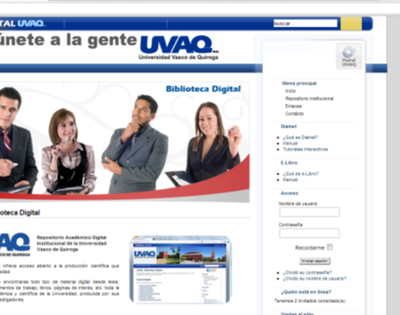
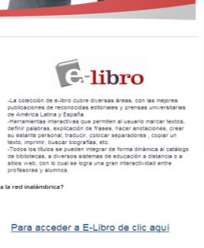
¿CÓMO INGRESAR?
Aparecerá la liga de acceso en la parte inferior
bibliotecadigital
bibliotecadigital
PROCESO DE REGISTRO UVAQ
Notes:
Una vez que se entra a la biblioteca digital, aparece la pantalla de bienvenida de la biblioteca digital,
esta pantalla es la puerta de acceso para los usuarios de la UVAQ para accesar E-libro y Dialnet (otra base de datos que es de libre acceso)
aquí se debe ingresar el nombre de usuario y la contraseña, que en este caso son la misma “bibliotecadigital”, se debe escribir sin espacios y en minúsculas,
Aparecerán en la parte inferior de la pantalla los vínculos para accesarlas.

Slide 5
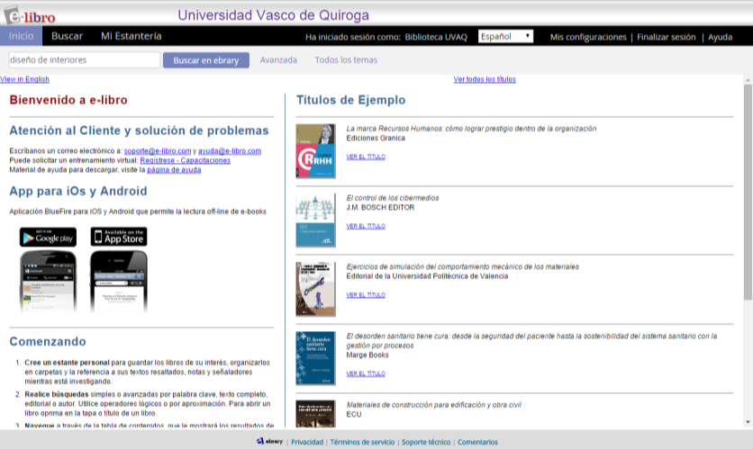
Pantalla de inicio
Notes:
E-libro
Da acceso a la consulta en línea de libros en texto completo de diversas áreas,
Utiliza la plataforma del lector de ProQuest de forma intuitiva y dinamica

Slide 6
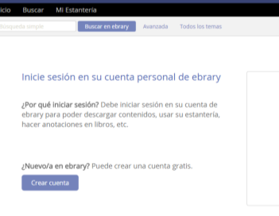
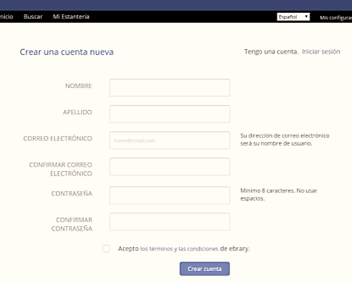
PROCESO DE REGISTRO
1
2
Requisitos para crear nombre y contraseña:
1.- Usar solo letras y números
2.- NO usar caracteres especiales como acentos, tildes, diéresis, puntos, diagonales, guiones, etc.
Notes:
Es indispensable registrarse como usuario dentro del sistema de E-Libro para tener derecho a utilizar todas sus herramientas.
En esta base de datos el proceso de registro es muy sencillo, solo hay que ir a la opción de “inicio de sesión”, después seleccionar la opción “Crear una cuenta” y llenar el formulario de registro.

Slide 7
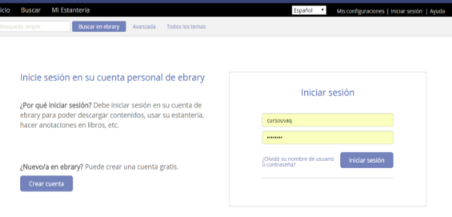
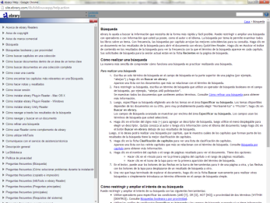
USUARIO REGISTRADO
Para obtener ayuda sobre
E-libro
Notes:
Una vez registrado deberá entrar a E-libro con su nombre de usuario y contraseña, para tener derecho de
Utilizar todas sus herramientas.

Slide 8
¿Cómo visualizar documentos?
Descarga de los contenidos en diferentes dispositivos que sean compatibles con Adobe Digital Editions (tabletas, teléfonos móviles, Sony Reader, etc).
Aplicación propia “ebrary” para dispositivos iOS (sistema operativo móvil de Apple Inc.) que permite la lectura online y offline de e-books, disponible en el AppStore de forma gratuita.
Aplicación propia para dispositivos Android que permite lectura online y offline de libros electrónicos, disponible en GooglePlay.
Notes:
En E-libro se pueden visualizar los documentos desde diferentes dispositivos, ya sea desde:
Una computadora de escritorio, o una laptop
Una tablet
Un celular
Es indispensable tener instalado el Adobe Digital Editions para poder consultar los libros

Slide 9
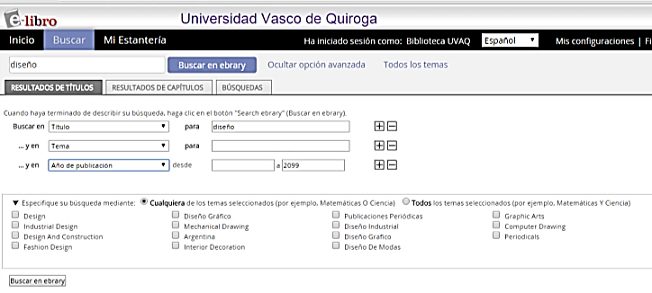
Tipos de búsquedas en E-libro
Búsqueda simple
Búsqueda avanzada
Por tema o categoría
Notes:
En E-libro se pueden realizar 2 tipos de búsquedas:
Simple y Avanzada
En la búsqueda simple solo hay que escribir el término de búsqueda y dar clic en “Buscar en ebrary”
En la búsqueda avanzada se puede filtrar la búsqueda a por titulo, tema, autor, periodo de tiempo, etc..
También es posible se pueden seleccionar por áreas o categorías.

Slide 10
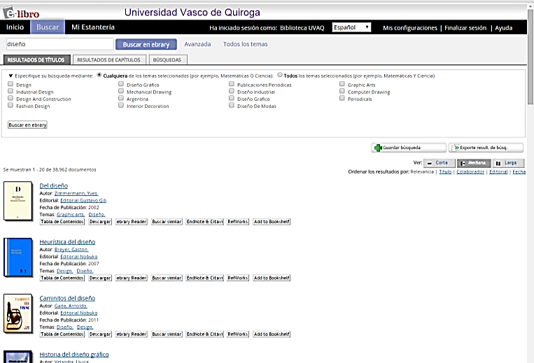
Resultado de la Búsqueda
Notes:
El resultado de la búsqueda, muestra la cantidad total de libros encontrados, así como el listado de los libros
Incluyendo su ficha

Slide 11
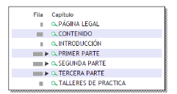
Ficha del libro
Titulo del libro
Portada del libro
Enlace directo a los temas del libro
Ficha bibliográfica
Expande la tabla de contenido del libro
Notes:
La ficha del libro muestra:
La portada del libro
El titulo del libro
Su ficha bibliográfica (autor, editorial, fecha de publicación)
Temas
Una serie de botones en la parte inferior que permiten ver pa tabla de contenidos o descargar el libro entre otras cosas…

Slide 12
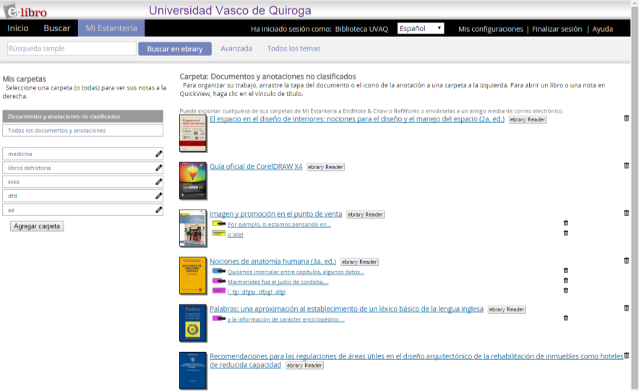
Estantería Personal
Notes:
La estantería personal es como tener tu propio libreo con libros que más utilizas, los cuales puedes
Ordenas por carpetas,
Incluso conserva las notas escritas y el texto marcado con marcatextos

Slide 13
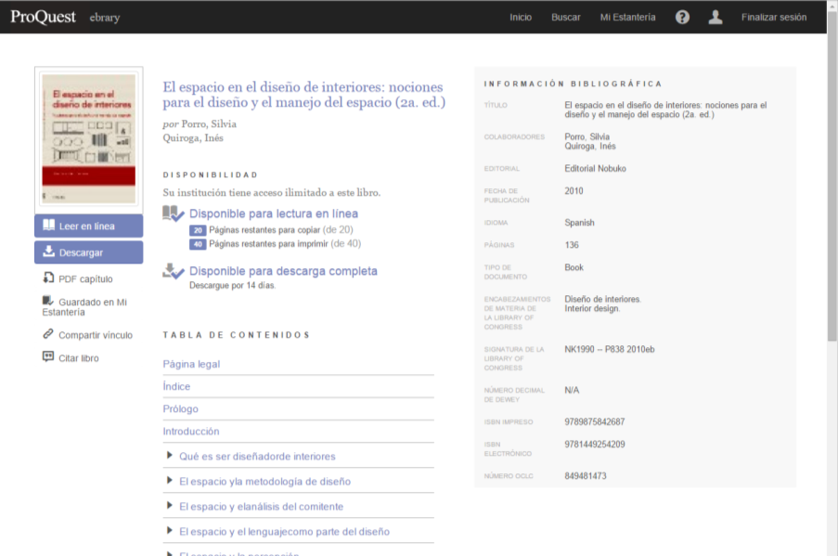
Pantalla del libro
Configuración
Información de disponibilidad
Descarga completa o por capítulos
Notes:
La pantalla de lectura de E-libro

Slide 14
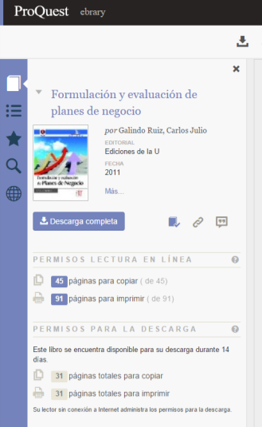
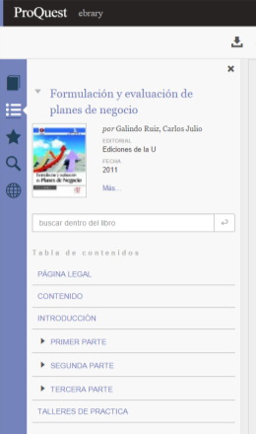
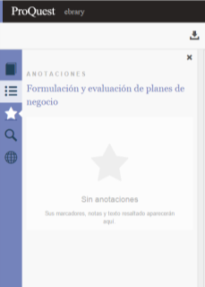
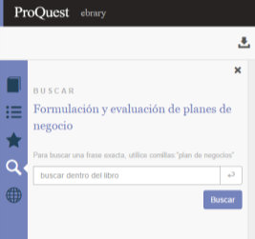
Menú lateral
Detalles del libro
Tabla de contenido
Anotaciones
Búsqueda
Notes:
Las opciones del menú lateral son:
Detalles del libro, muestra el titulo, autor, editorial y fecha. Además botones para descarga completa, citar, etc.
También muestra cuantas páginas se pueden copiar e imprimir.
Tabla de contenido muestra el índice del libro, con hipervínculos para pasar directamente a un capitulo
Anotaciones, aquí aparecen todas las anotaciones hechas por el lector.
Búsqueda, permite buscar en el contenido del libro.

Slide 15
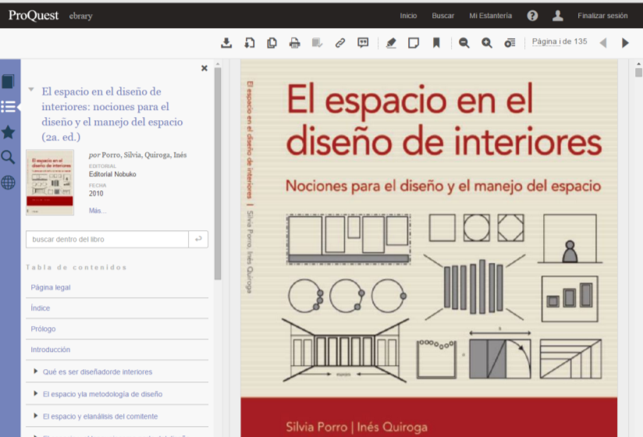
Leer en línea
Descarga libro completo
Descarga libro capitulo PDF
Compartir enlace
Citar
Marcar página
Crear notas
Opciones de zoom
Avanzar/
retroceder
Copia
Añadir a estantería
Imprimir
Resaltar texto
Ir a página
Buscar contenido
Índice general
Notes:
En la pantalla de lectura de E-libro, en la parte superior aparece una barra de opciones que permiten:
Descargar el libro completo
Descargar capitulo del libro en PDF
Copiar
Imprimir
Añadir a la estanteria
Compartir enlace
Citar
Resaltar texto
Crear notas
Marcar página
Zoom
Ir a página
Avanzar y retroceder

Slide 16
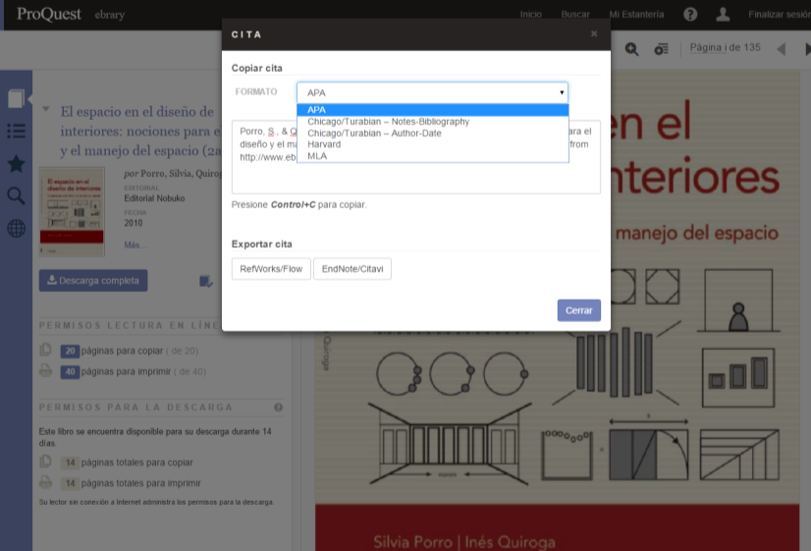
Citar libro
Notes:
Se puede generar la cita del libro en diversos formatos, la más común es el formato APA

Slide 17
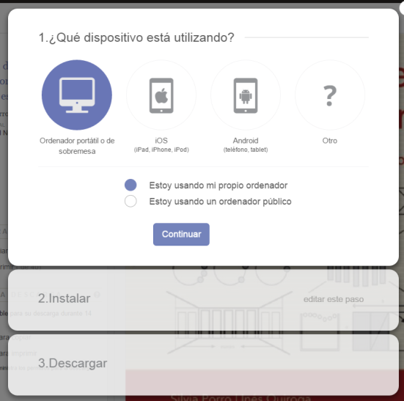
Descargar un libro
Paso 1
Notes:
Procedimiento para descargar un libro
Paso 1
Seleccionar el dispositivo en que se va a leer el libro

Slide 18
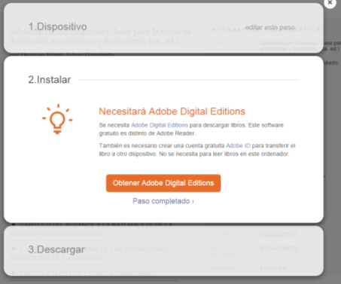
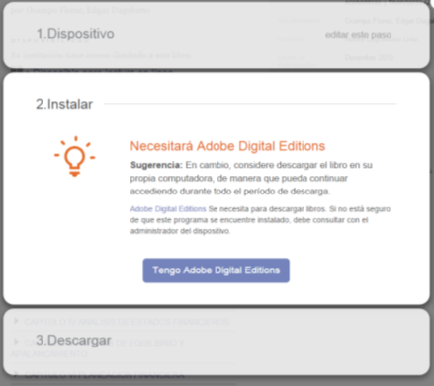
Descargar un libro
Paso 2
Descarga a tu computadora
Descarga a tu tablet o celular
Notes:
Instalar el Adobe Digital Editions. (Solo se instala una vez)

Slide 19
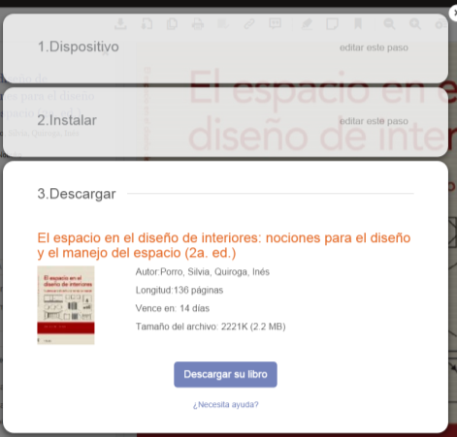
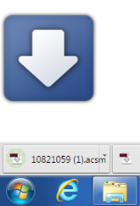
Descargar un libro
Paso 3
Se descargará automáticamente a su computadora.
Aparecerá en la barra inferior del navegador, con la extensión .acsm
Se abrirá automáticamente el Adobe Digital Editions, mostrándole los libros que tiene prestados, después de clic sobre el libro y disfrútelo. (La primera vez que realice este proceso Adobe le pedirá que llene un formulario con sus datos personales para obtener su ID de Adobe, esto se realiza solo una vez).
Notes:
Descargar el libro por 14 días naturales.
Si no ha instalado el Adobe Digital Editions, - La primera vez que realice este proceso Adobe le pedirá que llene un formulario con sus datos personales para obtener su ID de Adobe, esto se realiza solo una vez.
Se abrirá automáticamente el Adobe Digital Editions, mostrándole los libros que tiene prestados, después de clic sobre el libro y disfrútelo.

Slide 20
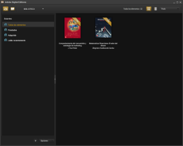
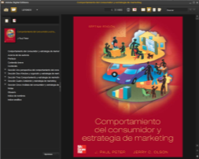
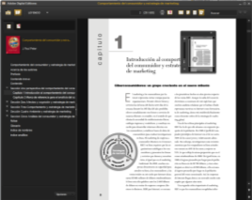
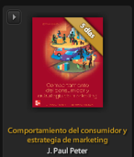
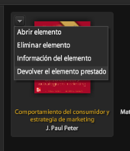
Procedimiento de descarga de un libro electrónico
El periodo de préstamo es 14 días naturales.
Para devolver el libro de clic en la flecha que aparece en la esquina superior, izquierda del libro
De la lista que aparece seleccione Devolver el
elemento prestado
Notes:
En E-libro se tiene prestado el libro por 14 días naturales,
Si se desea devolver el libro antes se debe dar clic en la flecha que aparece en la esquina superior, izquierda del libro,
De la lista que aparece seleccione Devolver el elemento prestado.
De lo contrario el libro de devolverá automáticamente a los 14 días

Slide 21
Biblioteca Digital
LIBRICENTRO
Libros texto completo

Slide 22
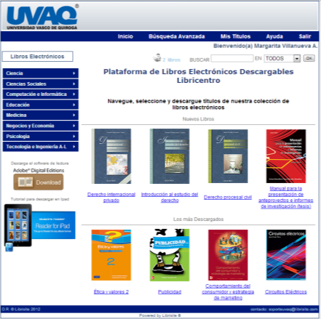
LIBRICENTRO
Pantalla de inicio
La biblioteca Digital de la Universidad Vasco de Quiroga esta formada por el acervo digital de la bibliografía básica y complementaria contemplada en los planes y programas de estudio de las diferentes carreras impartidas en la institución.
321 TITULOS – 721 EJEMPLARES
Notes:
Libricentro es la biblioteca Digital de la Universidad Vasco de Quiroga, y
esta formada por el acervo digital de la bibliografía básica y complementaria contemplada en los planes y programas de estudio
de las diferentes carreras impartidas en la institución.
Esta biblioteca esta en construcción, actualmente cuenta con 321 TITULOS – 721 EJEMPLARES

Slide 23
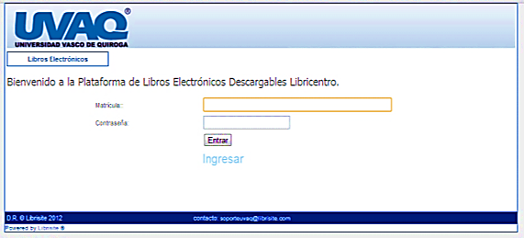
LIBRICENTRO
Como ingresar
http://uvaq.libricentro.com/
En los campos de Matricula y Contraseña
Ingrese su número de cuenta
Notes:
Como ingresar – pantalla de inicio
http://uvaq.libricentro.com/
En los campos de Matricula y Contraseña -- > Ingrese su número de cuenta en los dos campos

Slide 24
LIBRICENTRO
Como tramitar tu cuenta
Asistir a la biblioteca para solicitarla
(se requiere presentar tu credencial UVAQ)
Se te asignara un nombre de usuario y una contraseña para ingresar a Libricentro
Con estos datos ya puedes tener acceso a Libricentro
http://uvaq.libricentro.com/
Notes:
Para tramitar tu cuenta en Librisite
Asistir a la biblioteca para solicitarla
(se requiere presentar presentar tu credencial UVAQ, así como
Un correo electrónico personal)
Se te asignara un nombre de usuario y una contraseña para ingresar a Libricentro
Con estos datos ya puedes tener acceso a Libricentro

Slide 25
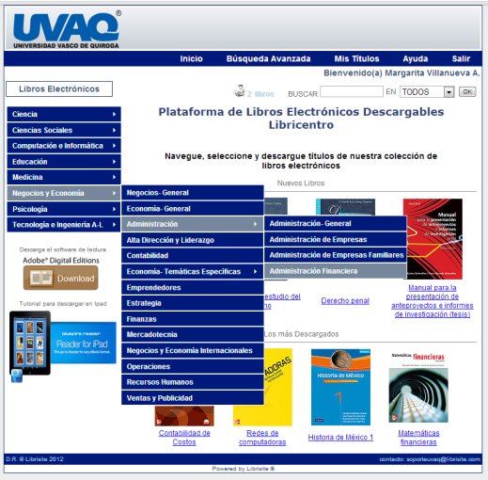
LIBRICENTRO
Como seleccionar un libro
Ubicar el libro que desea descargar utilizando preferentemente la función de búsqueda o bien, navegando por las diferentes categorías:
Notes:
Para seleccionar el libro que se desee consultar
Se debe utilizar preferentemente la función de búsqueda
También puede navegar por las diferentes categorías, aunque el resultado será limitado

Slide 26
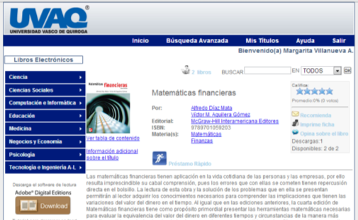
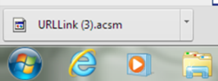
LIBRICENTRO
Procedimiento de descarga de un libro electrónico
De clic en
Préstamo rápido
Se descargará automáticamente a su computadora y aparecerá en la barra inferior de su navegador, el cual aparecerá con la extensión .acsm
Se abrirá automáticamente el Adobe Digital Editions, mostrándole los libros que tiene prestados, después de clic sobre el libro y disfrútelo. (La primera vez que realice este proceso Adobe le pedirá que llene un formulario con sus datos personales para obtener su ID de Adobe, esto se realiza solo una vez).
Notes:
Para descargar un libro electrónico en Librisite,
Una vez seleccionado el libro, de clic en “Prestamo rápido”
Al hacerlo se descargará automáticamente a su computadora y aparecerá en la barra inferior de su navegador, el cual aparecerá con la extensión .acsm
Al dar clic en el archivo descargado se abrirá automaticamente el Adobe Digital Editions
Preferentemente se deberá tener ya instalado el Adobe Digital Editions, si no es así la primera vez que realice este proceso Adobe le pedirá que llene un formulario con sus datos personales para obtener su ID de Adobe, esto se realiza solo una vez

Slide 27
LIBRICENTRO
Procedimiento de descarga de un libro electrónico
El periodo de préstamo es 7 días naturales y pueden disponer de 2 títulos.
Para devolver el libro de clic en la flecha que aparece en la esquina superior, izquierda del libro
De la lista que aparece seleccione Devolver el
elemento prestado
Notes:
El periodo de préstamo en Libricentro es de 7 días naturales y se pueden tener hasta 2 libros.
Si no se devuelve el libro en ese periodo de tiempo, el libro se devolverá automáticamente.

Slide 28
Biblioteca Digital
Base de Datos Jurídica

Slide 29
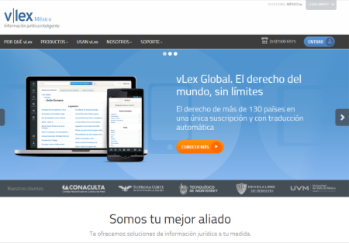
Base de datos que integra más de 50 millones de documentos a texto completo, en todas las áreas del derecho, finanzas, economía, administración, ciencia política, etc.
Incluye códigos y reglamentos, libros y revistas jurídicas, periódicos de editoriales de todo el mundo, así como información legislativa de fuentes oficiales de 128 países, incluyendo México.
PANTALLA DE INICIO
Notes:
Vlex
Base de datos que integra más de 50 millones de documentos a texto completo, en todas las áreas del derecho, finanzas, economía, administración, ciencia política, etc.
Incluye códigos y reglamentos, libros y revistas jurídicas, periódicos de editoriales de todo el mundo, así como información legislativa de fuentes oficiales de 128 países, incluyendo México.

Slide 30
Como tramitar tu cuenta
Se asignara una cuenta por grupo
El representante del grupo deberá asistir a la biblioteca para solicitarla
(se requiere presentar tu credencial UVAQ)
Se asignara un nombre de usuario y una contraseña para ingresar a vlex
Con estos datos ya puedes tener acceso a vlex
http://vlex.com.mx/
Notes:
Para poder hacer uso de Vlex, debido a que las cuentas son limitadas
Se asignara una cuenta por grupo
El representante del grupo deberá asistir a la biblioteca para solicitarla
(se requiere presentar su credencial UVAQ, así como una cuenta de correo electronico)
En la cuenta de correo recibirán los datos de la cuenta de acceso a Vlex.
Se asignara un nombre de usuario y una contraseña para ingresar a vlex
Con estos datos ya puedes tener acceso a vlex

Slide 31
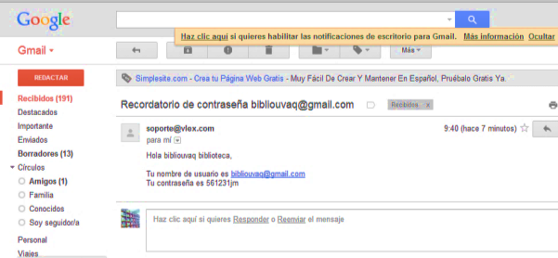
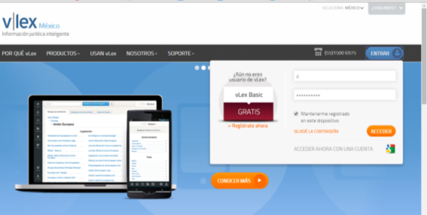
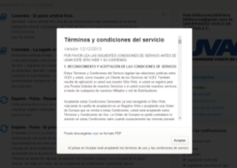
Primero E-mail
xxxxxxxxxxx
Como ingresar
http://vlex.com.mx/
Notes:
Para ingresar a Vlex
Primero esperar a recibir el correo electrónico en donde aparecerá el nombre de usuario y una contraseña temporal
Una vez recibido el correo, ingresa a:
http://vlex.com.mx/
Y acepta los términos y condiciones

Slide 32
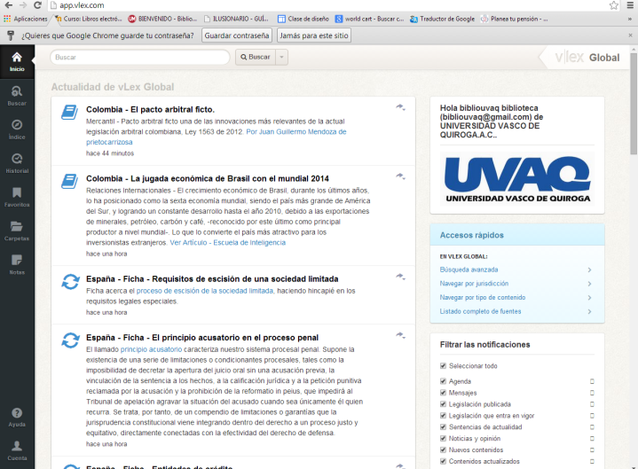
Pantalla de usuario
Menú lateral
Notes:
Pantalla de usuario

Slide 33
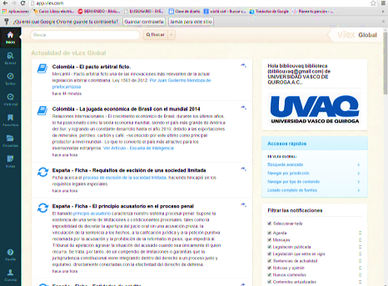
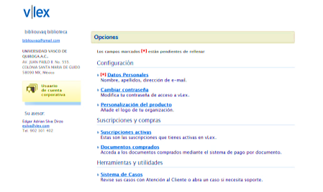
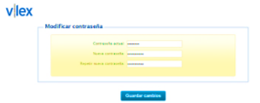
Cambio de contraseña
Notes:
La primera vez que se ingresa a Vlex, se debe cambiar
La contraseña, para hacerlo:
De clic en el menu lateral en “Cuenta”
De la pantalla que aparece, de clic en “Cambiar contraseña”
Aparecerá otra ventana, ahí personalice su contraseña, en el entendido de que es para todo el grupo

Slide 34
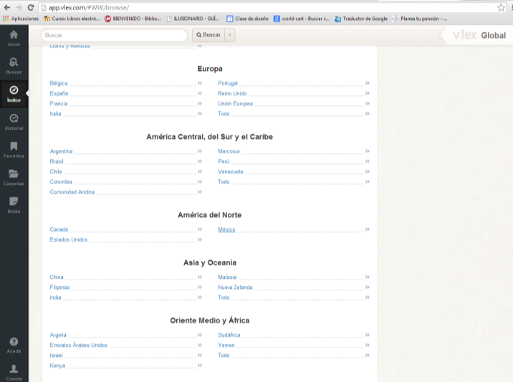
Elegir País
Notes:
Para iniciar su búsqueda, preferentemente seleccione su país,
En el menú lateral, seleccione “Indice”,
Después en América Latina, seleccione México

Slide 35
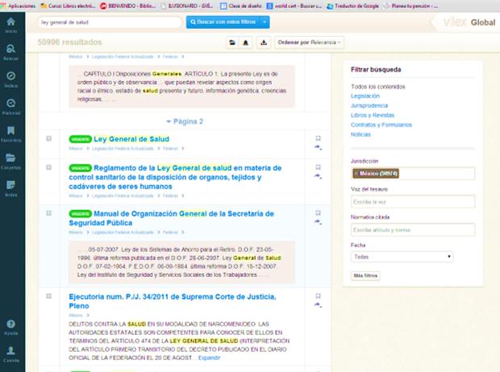
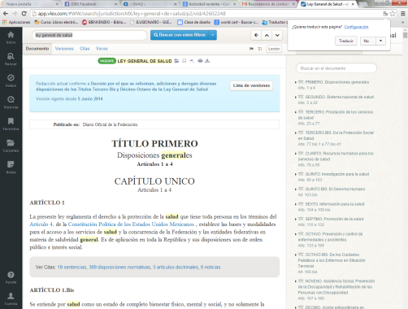
Búsqueda simple
Notes:
Vlex puede hacer búsqueda simple o búsqueda avanzada,
Para la búsqueda simple solo escriba el término de búsqueda y de clic en “buscar en estos…”
Aparecerán automáticamente en la parte de abajo los resultados de la búsqueda

Slide 36
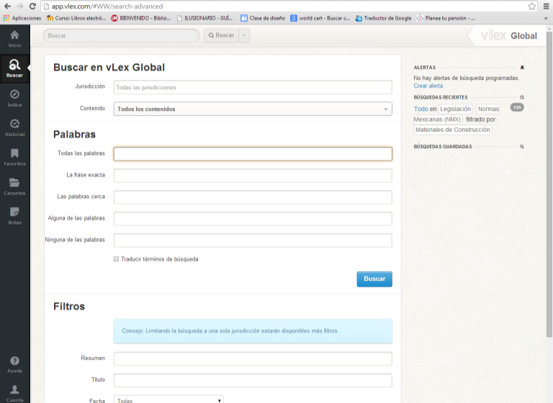
Búsqueda avanzada
Notes:
Para la búsqueda avanzada en Vlex,
De clic en el menú lateral en buscar
Puede buscar por palabras y filtros

Slide 37
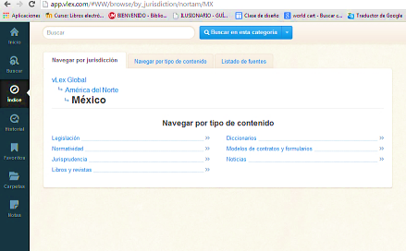
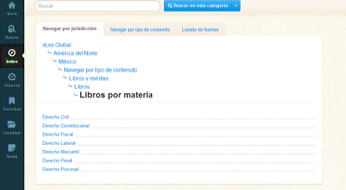
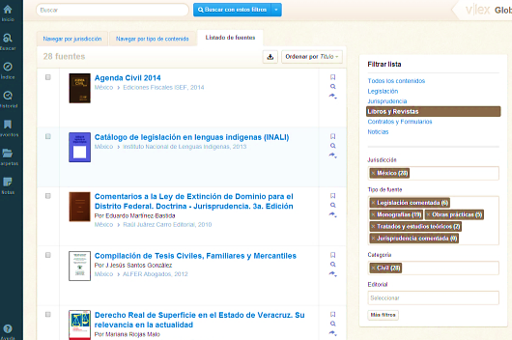
Búsqueda avanzada
- Libros -
Notes:
Ejemplo para buscar libros

Slide 38
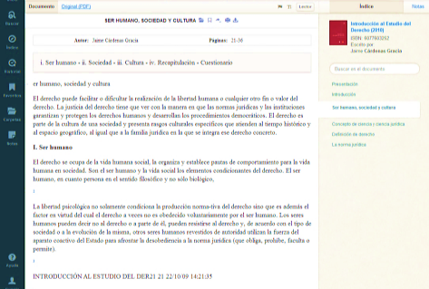
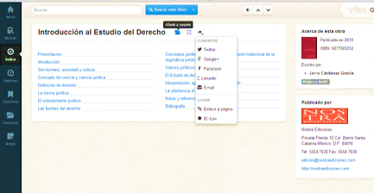
Búsqueda avanzada
- Libros -
Índice
Opciones de descarga
Notes:
Así aparece la búsqueda de un libro
En la parte superior derecha muestra el indice

Slide 39
Biblioteca Digital
Notes:
Curso de inducción de las Bibliotecas del Campus Santa María

Slide 40
Esta formada por el acervo digital (e-books) de la bibliografía básica de los planes y programas de estudio en su modalidad abierta y a distancia y se están incorporando textos de todas las carreras que tienen mayor demanda en la biblioteca.
Notes:
Ebrary - Esta formada por el acervo digital (e-books) de la bibliografía básica de los planes y programas de estudio en su modalidad abierta y a distancia y se están incorporando textos de todas las carreras que tienen mayor demanda en la biblioteca.

Slide 41
Como ingresar
site.ebrary.com/lib/uvaq
En los campos de username y password
Ingrese su número de cuenta y contraseña
Notes:
Para ingresar a ebrary
site.ebrary.com/lib/uvaq
En los campos de username y password
Ingrese su número de cuenta y contraseña

Slide 42
Como tramitar tu cuenta
Asistir a la biblioteca para solicitarla
(se requiere presentar tu credencial UVAQ)
Se te asignara un nombre de usuario y una contraseña para ingresar a ebrary
Con estos datos ya puedes tener acceso a ebrary
site.ebrary.com/lib/uvaq
Notes:
Para tramitar su cuenta en ebrary:
Asistir a la biblioteca para solicitarla
(se requiere presentar tu credencial UVAQ, así como una cuenta personal de correo electrónico)
Se te asignara un nombre de usuario y una contraseña para ingresar a ebrary
Con estos datos ya puedes tener acceso a ebrary

Slide 43
Pantalla de inicio
Para obtener ayuda sobre
E-libro
Notes:
Ebrary utiliza la misma platafoma que E-libro
Excepto la forma de acceso (usuario y contraseña)

Slide 44
Tipos de búsquedas
Búsqueda simple
Búsqueda avanzada
Notes:
La busqueda simple y avanzada son igual que en E-libro

Slide 45
Búsqueda simple
Resultado de la Búsqueda simple

Slide 46
Búsqueda avanzada

Slide 47
Ficha del libro
Portada del libro
Titulo del libro
Ficha bibliográfica
Expande la tabla de contenido del libro
Enlace directo a los temas del libro
Notes:
La ficha del libro se muestra igual que en E-libro

Slide 48
Pantalla del libro
Configuración
Información de disponibilidad
Descarga completa o por capítulos
Notes:
Pantalla del libro

Slide 49
Menú lateral
Detalles del libro
Tabla de contenido
Anotaciones
Búsqueda
Notes:
Igual que en e-libro
En Ebrary
Las opciones del menú lateral son:
Detalles del libro, muestra el titulo, autor, editorial y fecha. Además botones para descarga completa, citar, etc.
También muestra cuantas páginas se pueden copiar e imprimir.
Tabla de contenido muestra el índice del libro, con hipervínculos para pasar directamente a un capitulo
Anotaciones, aquí aparecen todas las anotaciones hechas por el lector.
Búsqueda, permite buscar en el contenido del libro.

Slide 50
Leer en línea
Descarga libro capitulo PDF
Compartir enlace
Citar
Marcar página
Descarga libro completo
Crear notas
Opciones de zoom
Avanzar/
retroceder
Copia
Añadir a estantería
Imprimir
Resaltar texto
Ir a página
Buscar contenido
Índice general
Notes:
Igual que en e-libro
En Ebrary -→En la pantalla de lectura de E-libro, en la parte superior aparece una barra de opciones que permiten:
Descargar el libro completo
Descargar capitulo del libro en PDF
Copiar
Imprimir
Añadir a la estanteria
Compartir enlace
Citar
Resaltar texto
Crear notas
Marcar página
Zoom
Ir a página
Avanzar y retroceder

Slide 51
Citar libro

Slide 52
Estantería Personal

Slide 53
Descargar un libro
Paso 1

Slide 54
Descargar un libro
Paso 2
Descarga a tu computadora
Descarga a tu tablet o celular

Slide 55
Descargar un libro
Paso 3
Se descargará automáticamente a su computadora.
Aparecerá en la barra inferior del navegador, con la extensión .acsm
Se abrirá automáticamente el Adobe Digital Editions, mostrándole los libros que tiene prestados, después de clic sobre el libro y disfrútelo. (La primera vez que realice este proceso Adobe le pedirá que llene un formulario con sus datos personales para obtener su ID de Adobe, esto se realiza solo una vez).

Slide 56
Procedimiento de descarga de un libro electrónico
El periodo de préstamo es 7 días naturales y pueden disponer de 1 título.
Para devolver el libro de clic en la flecha que aparece en la esquina superior, izquierda del libro
De la lista que aparece seleccione Devolver el
elemento prestado

Slide 57
SI TIENES DUDAS SOBRE COMO ACCEDER A LOS SERVICIOS DE BIBLIOTECA, ACUDE A CUALQUIERA DE NUESTRAS BIBLIOTECAS Y LA PERSONA QUE ATIENDE EN TURNO PODRÁ ASESORARTE, O BIEN CON EL COORDINADOR DE TU CAMPUS.
bibliouvaq@gmail.com
Notes:
Si tienes dudas sobre como acceder a los servivcios de cualquiera de nuestras bibliotecas, visítanos y pregunta a cualquiera de las personas que atienden.
Si necesitas ayuda sobre el uso de la Digital UVAQ, acude a quiera de las bibliotecas y la persona que atiende en turno podrá asesorarte o, envíanos un correo a cualquiera de las siguientes cuentas:
jmflores@uvaq.edu.mx
magovillanueva@uvaq.edu.mx

